Slide 1
CHÀO MỪNG CÁC EM ĐẾN VỚI TIẾT HỌC
Toán
BIỂU THỨC CÓ CHỨA BA CHỮ

Slide 2
KHỞI ĐỘNG

Slide 3
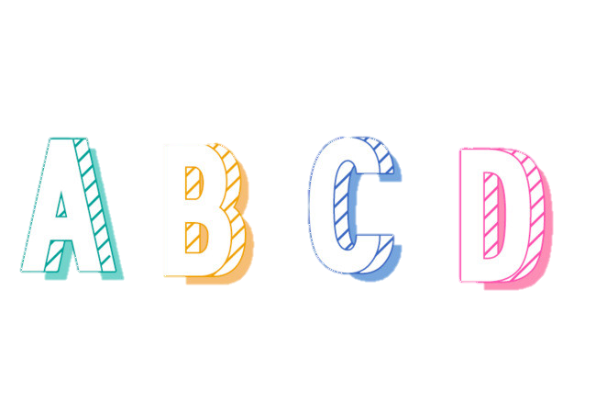
Trò chơi “ Ai nhanh hơn”

Slide 4
6
Câu 1: Giá trị của biểu thức
6 x a + 3 với a = 7 là:
3
4
1
7
9
2
10
8
5
Hết giờ
60
16
A
B
C
45
D
42
Tiếc quá …! Bạn chọn sai rồi !
Tiếc quá …! Bạn chọn sai rồi !
Tiếc quá …! Bạn chọn sai rồi !
Hoan hô . Bạn chọn đúng rồi !

Slide 5
Câu 2: Giá trị của biểu thức
9 + 3 x c với c = 7 là:
6
3
4
1
7
9
2
10
8
5
Hết giờ
84
30
A
B
C
34
D
19
Hoan hô . Bạn chọn đúng rồi !
Tiếc quá …! Bạn chọn sai rồi !
Tiếc quá …! Bạn chọn sai rồi !
Tiếc quá …! Bạn chọn sai rồi !

Slide 6
6
3
4
1
7
9
2
Câu 3: Giá trị của biểu thức
7 + b x c với b = 2 và c = 4 là
10
8
5
Hết giờ
15
13
A
B
C
36
D
30
Hoan hô . Bạn chọn đúng rồi !
Tiếc quá …! Bạn chọn sai rồi !
Tiếc quá …! Bạn chọn sai rồi !
Tiếc quá …! Bạn chọn sai rồi !

Slide 7
Thứ năm ngày 21 tháng 10 năm 2021
Toán
Biểu thức có chứa ba chữ

Slide 8
YÊU CẦU CẦN ĐẠT
Nhận biết và tính được biểu thức có chứa ba chữ khi thay chữ bằng số cụ thể.
Hình thành khả năng tư duy, giao tiếp, hợp tác
Rèn tính cẩn thận, vận dụng thực tế.
Notes:
Gọi hs đọc

Slide 9
Các hoạt động trong tiết học
Khám phá
1
2
Thực hành
3
Vận dụng – Trải nghiệm

Slide 10
KHÁM PHÁ

Slide 11
Ví dụ : An, Bình, và Cường cùng câu cá. An câu được … con cá.
Bình câu được …… con cá. Cường câu được …con cá.
Cả ba người có tất cả … con cá.
Muốn biết cả ba bạn câu được bao nhiêu con cá ta làm thế nào ?
Thực hiện phép tính cộng số con cá của ba bạn với nhau.

Slide 12
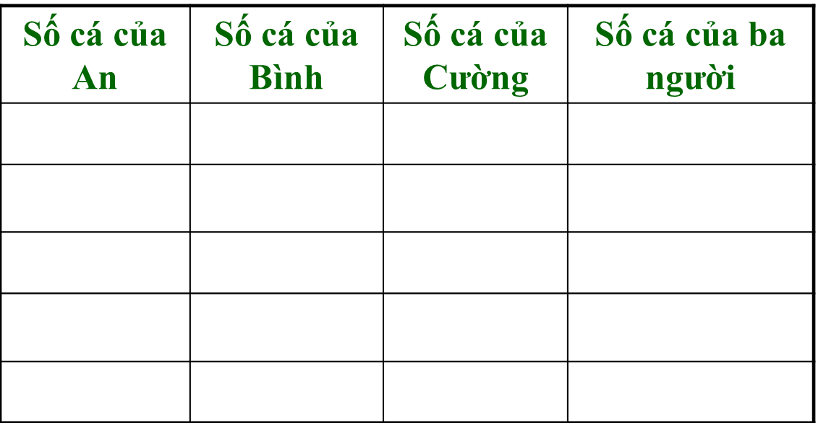
Ví dụ : An, Bình, và Cường cùng câu cá. An câu được … con cá.
Bình câu được …… con cá. Cường câu được …con cá. Cả ba người có tất cả … con cá.
* Số cá câu được có thể là:
Thế nào là biểu thức có chứa 3 chữ?
2
3
4
2 + 3 + 4
5
1
0
5 + 1 + 0
Biểu thức có chứa 3 chữ nối với nhau bằng các dấu tính
1
0
2
1 + 0 + 2
…
…
…
…
a
b
c
a + b + c
a + b + c là biểu thức có chứa ba chữ.

Slide 13
Số cá của An
Số cá của Bình
Số cá của Cường
Số cá của ba người
Khi biết giá trị của các chữ, muốn tính giá trị của biểu thức ta làm như sau:
+ Xác định giá trị các chữ
+ Thay số vào chữ
+ Thực hiện các phép tính
3
2
4
3 + 2 + 4
4
0
1
4 + 0 + 1
6
1
2
6 + 1 + 2
…
…
…
…
a
b
c
a + b + c
Nếu a = 3, b = 2, c = 4 thì a + b + c = 3 + 2 + 4 = 9.
=> 9 là một giá trị của biểu thức a + b + c.
Mỗi lần thay chữ bằng số ta tính được một giá trị của biểu thức a + b + c
Nếu a = 4, b = 0, c = 1 thì a + b + c = 4 + 0 + 1 = 5.
=> 5 là một giá trị của biểu thức a + b + c.
Nếu a = 6, b = 1, c = 2 thì a + b + c = 6 + 1 + 2 = 9.
=> 9 là một giá trị của biểu thức a + b + c.

Slide 14
Biểu thức nào là biểu thức có chứa ba chữ?
m + n : p x5
342 – (53 - p)
a - 56
5 x c + d - 3
b : 3 + 5 - 2
a x b + c
x – y x c

Slide 15
Thứ ngày tháng 10 năm 2021
Toán
Biểu thức có chứa hai chữ
Bài học
Biểu thức a + b + c là dạng biểu thức có chứa 3 chữ
Cách tính
- Bước 1: Xác định giá trị của các chữ.
- Bước 2: Thay số vào chữ.
- Bước 3: Thực hiện các phép tính.
II. Luyện tập
Bài 2b làm vở
Bài 1, 2a, 3 làm sách

Slide 16
THỰC HÀNH

Slide 17
Bài 1 : Tính giá trị của a + b + c nếu:
CHỮA BÀI TRÊN ZOOM, LÀM VỞ SAU TIẾT HỌC
a. a = 5 , b = 7 và c = 10.
Nếu a = 5, b = 7, c = 10 thì a + b + c = 5 + 7 + 10
= 12 +10
= 22
b. a = 12, b = 15, c = 9
Nếu a = 12, b = 15, c = 9 thì a +b +c = 12 + 15 + 9
= 27 + 9
= 36

Slide 18
Nêu cách tính giá trị biểu thức có chứa ba chữ.
Bước 1: xác định giá trị của các chữ.
Bước 2: thay số vào chữ.
- Bước 3: tính giá trị biểu thức.

Slide 19
HOÀN THÀNH BẢNG SAU
Bài 2 .Tính giá trị của a x b x c nếu:
Nếu a = 4, b = 3 và c = 5 thì a x b x c = 4 x 3 x 5 = 12 x 5 = 60
a | b | c | a x b x c
9 | 5 | 2
15 | 0 | 37
9 x 5 x 2 = 90
15 x 0 x 37 = 0
Với mỗi lần thay giá trị của chữ ta tính được một giá trị của biểu thức.

Slide 20
Bài 3. Cho biết m = 10, n = 5, p = 2, tính giá trị của biểu thức:
Nối giá trị tương ứng
m + n + p =…
3
Lưu ý:
Nếu biểu thức có phép tính cộng, trừ, nhân, chia,
Khi thứ tự thực hiện phép tính thay đổi => kết quả thay đổi.
m + (n + p) =…
17
m - n - p =…
20
m - (n + p)=…
25
m + n x p =…
(m + n) x p =…
30

Slide 21
Bài 4. Độ dài các cạnh hình tam giác là a, b, c. a) Gọi P là chu vi của hình tam giác.
Viết công thức tính chu vi P của tam giác đó.
a
b
P = a + b + c
b) Tính chu vi của tam giác biết:
c
a = 5 cm, b = 4 cm, c = 3 cm.
Nếu: a = 5 cm, b = 4 cm, c = 3 cm
thì P = a + b + c =
5 cm + 4 cm + 3cm = 12 cm
* a = 10 cm, b = 10 cm, c = 5 cm.
LÀM VỞ SAU TIẾT ZOOM
* a = 6 dm, b = 6 dm, c = 6 dm.

Slide 22
Nêu cách tính và công thức
tính chu vi hình tam giác?
Chu vi hình tam giác = tổng độ dài 3 cạnh
P = a + b + c
( P : chu vi hình tam giác
a,b,c : độ dài các cạnh tam giác )

Slide 23
- Lập biểu thức ba chữ để tính chu vi hình tam giác.
- Đo các cạnh của các vật hình tam giác và tính chu vi của các hình ấy.
Vận dụng

Slide 24
DẶN DÒ
1. Hoàn thành bài 1, 4 vào vở ô li.
2. Thực hiện tốt phần Vận dụng.
3. Chuẩn bị bài sau: Tính chất kết hợp của phép cộng.

